Slide 1
TrƯỜNG ĐH THÔNG TIN LIÊN LẠC
Khoa: Công Nghệ Thông Tin
Thuyết Trình Phần Mềm
Quản Lý Khách Sạn 2 sao OCEAN BAY
GVHD: Trần Thị Mỹ Hiền
Lê Thị Giang

Slide 2
Danh sách thành viên
STT | Tên | Mail
01 | Trần Lục Long Tính | jackymon41@gmail.com
02 | Huỳnh Vân Nhật | huynhvannhat1996@gmail.com
03 | Thái Quốc Anh | lamphonganh@gmail.com

Slide 3
Quy trình thiết kế sản phẩm
Giai đoạn 1
Nhận đề tài
Giai đoạn 2
Vẽ sơ đồ
Giai đoạn 3
Mô hình hóa nghiệp vụ
Thiết kế phần mềm
Cài đặt và kiểm thử
Đặt tả
Giai đoạn 4
Viết báo cáo
Khảo sát
Phân tích

Slide 4
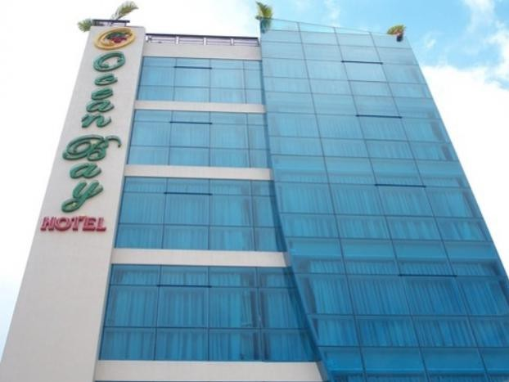
CHƯƠNG 1: KHẢO SÁT HỆ THỐNG
Mô tả hệ thống
1.1. Khảo sát thực tế
Đối tượng khảo sát: khách sạn 2 sao OCEAN BAY.
Tìm hiểu bộ phận lễ tân nhằm hiểu được qui trình làm việc của khách sạn.
Hoạt động quản lý khách hàng, phòng, đăng ký – thuê phòng, trả phòng, nhân viên, thu chi, dịch vụ và vấn đề khó khăn gặp phải.

Slide 5
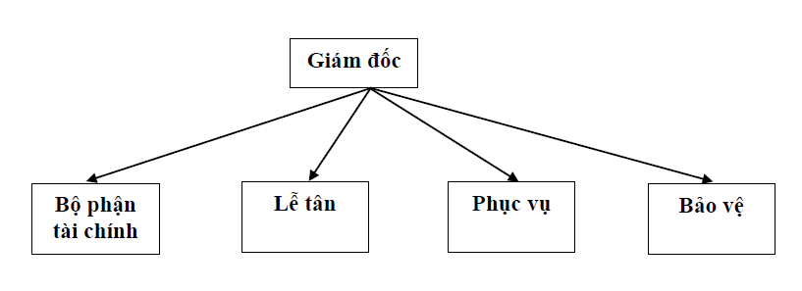
CHƯƠNG 1: KHẢO SÁT HỆ THỐNG
Mô tả hệ thống
1.2 Cơ cấu tổ chức

Slide 6
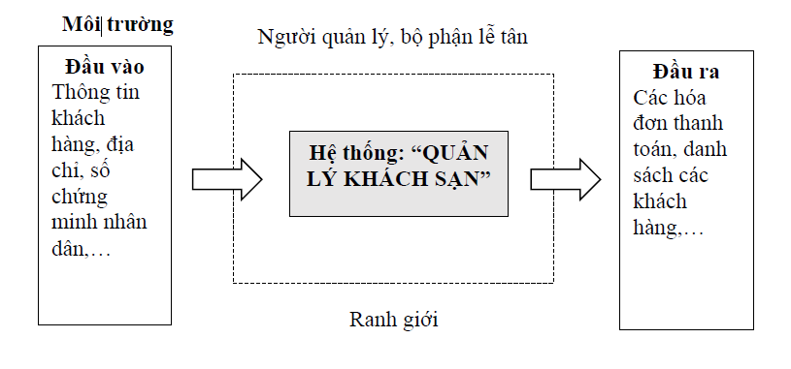
CHƯƠNG 1: KHẢO SÁT HỆ THỐNG
Mô tả hệ thống
1.3 Sơ đồ ngữ cảnh

Slide 7
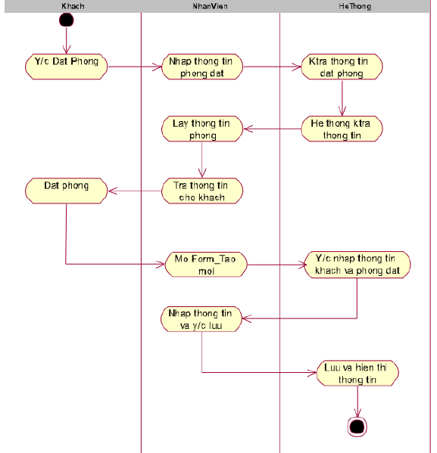
CHƯƠNG 1: KHẢO SÁT HỆ THỐNG
II. Biểu đồ hoạt động
Khách đặt phòng tại khách sạn trước khi ở tại khách sạn

Slide 8
CHƯƠNG 2. PHÂN TÍCH THIẾT KẾ HỆ THỐNG
Phân tích chức năng nghiệp vụ
1. Mô hình dòng dữ liệu DFD (Data Flow Diagram)
Quản lý Khách Sạn
Lập danh mục phòng
Tra cứu phòng
Lập phiếu thuê phòng
Lập hóa đơn thanh toán
Thay đổi qui định
Quản lý nhân viên
Lập hóa đơn thanh toán
Nhập, thêm thông tin phòng theo quy định
Chỉnh sửa thông tin phòng
Xóa phòng
Nhập, thêm phiếu thuê
Chỉnh sửa thông tin
Tìm kiếm phòng theo loại phòng
Tìm kiếm theo tình trạng
Tìm kiếm theo đơn giá
Tra cứu thông tin khách trong phòng
Tính tổng tiền theo qui định
Lưu trữ hóa đơn
Lập báo cáo tháng
Thay đổi số lượng giá phòng
Thay đổi khách tối đa trong phòng
Thay đổi tỉ lệ phụ thu
Nhập, thêm thông tin nhân viên
Tra cứu thông tin nhân viên
Xóa nhân viên
Nhập, thêm thiết bị
Tra cứu thông tin thiết bị

Slide 9
CHƯƠNG 2. PHÂN TÍCH THIẾT KẾ HỆ THỐNG
Phân tích chức năng nghiệp vụ
2. Mô hình hóa tiến trình nghiệp vụ
2.1. Mức 0
Mô hình DFD mức tổng quát

Slide 10
CHƯƠNG 2. PHÂN TÍCH THIẾT KẾ HỆ THỐNG
Phân tích chức năng nghiệp vụ
2. Mô hình hóa tiến trình nghiệp vụ
2.2. Mức 1

Slide 11
CHƯƠNG 2. PHÂN TÍCH THIẾT KẾ HỆ THỐNG
Phân tích chức năng nghiệp vụ
2. Mô hình hóa tiến trình nghiệp vụ
2.3. Mức 2
Mô hình quản lý khai thác phòng

Slide 12
CHƯƠNG 2. PHÂN TÍCH THIẾT KẾ HỆ THỐNG
Phân tích chức năng nghiệp vụ
2. Mô hình hóa tiến trình nghiệp vụ
2.3. Mức 2
Mô hình quản lý khách hàng

Slide 13
CHƯƠNG 2. PHÂN TÍCH THIẾT KẾ HỆ THỐNG
Phân tích chức năng nghiệp vụ
2. Mô hình hóa tiến trình nghiệp vụ
2.3. Mức 2
Mô hình quản lý phòng

Slide 14
CHƯƠNG 2. PHÂN TÍCH THIẾT KẾ HỆ THỐNG
Phân tích chức năng nghiệp vụ
2. Mô hình hóa tiến trình nghiệp vụ
2.4. Mức 3
Mô hình đăng ký phòng

Slide 15
CHƯƠNG 2. PHÂN TÍCH THIẾT KẾ HỆ THỐNG
Phân tích chức năng nghiệp vụ
2. Mô hình hóa tiến trình nghiệp vụ
2.4. Mức 3
Mô hình nhận phòng

Slide 16
CHƯƠNG 2. PHÂN TÍCH THIẾT KẾ HỆ THỐNG
Phân tích chức năng nghiệp vụ
2. Mô hình hóa tiến trình nghiệp vụ
2.4. Mức 3
Mô hình trả phòng

Slide 17
CHƯƠNG 2. PHÂN TÍCH THIẾT KẾ HỆ THỐNG
Phân tích chức năng nghiệp vụ
2. Mô hình hóa tiến trình nghiệp vụ
2.4. Mức 4
Mô hình thanh toán

Slide 18
CHƯƠNG 2. PHÂN TÍCH THIẾT KẾ HỆ THỐNG
Phân tích chức năng nghiệp vụ
2. Mô hình hóa tiến trình nghiệp vụ
2.4. Mức 4
Mô hình sử dụng dịch vụ

Slide 19
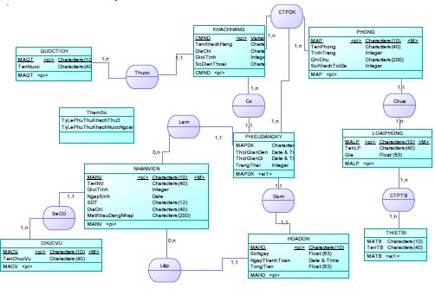
CHƯƠNG 2. PHÂN TÍCH THIẾT KẾ HỆ THỐNG
Phân tích dữ liệu nghiệp vụ
1. Mô hình dữ liệu ban đầu
Mô hình thực thể liên kết

Slide 20
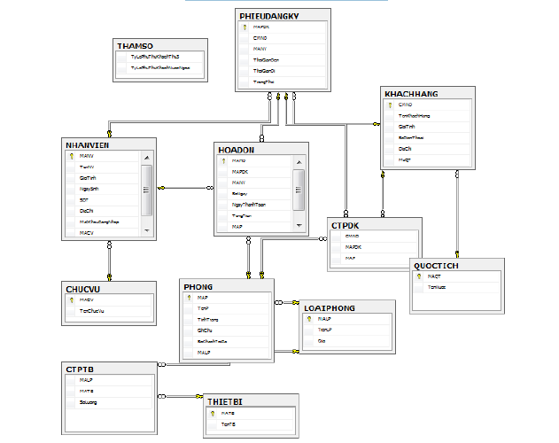
CHƯƠNG 2. PHÂN TÍCH THIẾT KẾ HỆ THỐNG
Phân tích dữ liệu nghiệp vụ
2. Mô hình quan hệ
Chuẩn đổi từ mô hình thực thể liên kết về mô hình quan hệ

Slide 21
CHƯƠNG 2. PHÂN TÍCH THIẾT KẾ HỆ THỐNG
Phân tích dữ liệu nghiệp vụ
3. Đặc tả dữ liệu
3.1. Thực thể Nhân viên
NHANVIEN (MANV, TenNV, MACV, Gioitinh, Ngaysinh, Điachi, SDT)
3.2. Thực thể Chức vụ
CHUCVU (MACV, TenCV)
3.3. Thực thể Khách hàng
KHACHHANG (CMND, TenKH, MAQT ,Điachi, Gioitinh, SDT)
3.4. Thực thể Quốc tịch
QuocTich (MAQT, TenQT)
3.5. Thực thể Phiếu đăng kí
PHIEUDANGKI (MAPDK, CMND, MANV, MAP, ThoiGianDen, ThoiGianDi, TrangThai)

Slide 22
CHƯƠNG 2. PHÂN TÍCH THIẾT KẾ HỆ THỐNG
Phân tích dữ liệu nghiệp vụ
3. Đặc tả dữ liệu
3.6. Thực thể Hóa đơn
HOANDON (MAHD, MAPDK, MANV, MAP, Ngaythantoan, Songay, Tongtien)
3.7. Thực thể Phòng
PHONG (MAP, MALP, Tenphong, Tinhtrang, GhiChu, SoKhachToiDa)
3.8. Thực thể Loại phòng
LOAIPHONG (MALP, TenLP, Gia)
3.9. Thực thể Thiết bị
THIETBI (MATB, TenTB)
3.10. Thực thể Chi tiết phòng thiết bị
CTPTB (MATB, MALP,SoLuong)

Slide 23
CHƯƠNG 2. PHÂN TÍCH THIẾT KẾ HỆ THỐNG
Phân tích dữ liệu nghiệp vụ
3. Đặc tả dữ liệu
3.11. Thực thể chi tiết phòng đăng kí
CTPDK (CMND, MAPDK, MAP)
3.12. Thực thể Tham số
THAMSO (TyLePhuThuKhachThu3, TyLePhuThuKhachNuocNgoai)

Slide 24
CHƯƠNG 2. PHÂN TÍCH THIẾT KẾ HỆ THỐNG
Thiết kế hệ thống kiểm soát
1. Xác định nhóm người dùng
Giám đốc khách sạn
Lễ tân khách sạn
2. Phân định quyền hạn nhóm người dùng
Chỉ giám đốc khách sạn mới có quyền thêm nhân viên, thêm các thiết bị, thêm loại phòng, thay đổi tỉ lệ phụ thu, lập báo cáo.
Lễ tân có quyền thêm khách hàng, thêm phòng.

Slide 25

CHƯƠNG 3. CÀI ĐẶT
Khái quát các phần mềm sử dụng
1. Microsoft Visual Studio
Là một môi trường phát triển tích hợp (IDE) từ Microsoft. Nó được sử dụng để phát triển chương trình máy tính cho Microsoft Windows, cũng như các trang web, các ứng dụng web và các dịch vụ web. Visual Studio sử dụng nền tảng phát triển phần mềm của Microsoft như Windows API, Windows Forms, Windows Presentation Foundation, Windows Store và Microsoft Silverlight.

Slide 26

CHƯƠNG 3. CÀI ĐẶT
Khái quát các phần mềm sử dụng
SQL Server
SQL Server là một hệ quản trị cơ sở dữ liệu quan hệ (Relational Database Management System (RDBMS) ) sử dụng câu lệnh SQL (Transact-SQL) để trao đổi dữ liệu giữa máy Client và máy cài SQL Server. Một RDBMS bao gồm databases, database engine và các ứng dụng dùng để quản lý dữ liệu và các bộ phận khác nhau trong RDBMS.

Slide 27
Kiểm thử sản phẩm
CHƯƠNG 3. CÀI ĐẶT

Slide 28
Cảm ơn thầy, cô và các bạn đã lắng nghe

